Slide 1



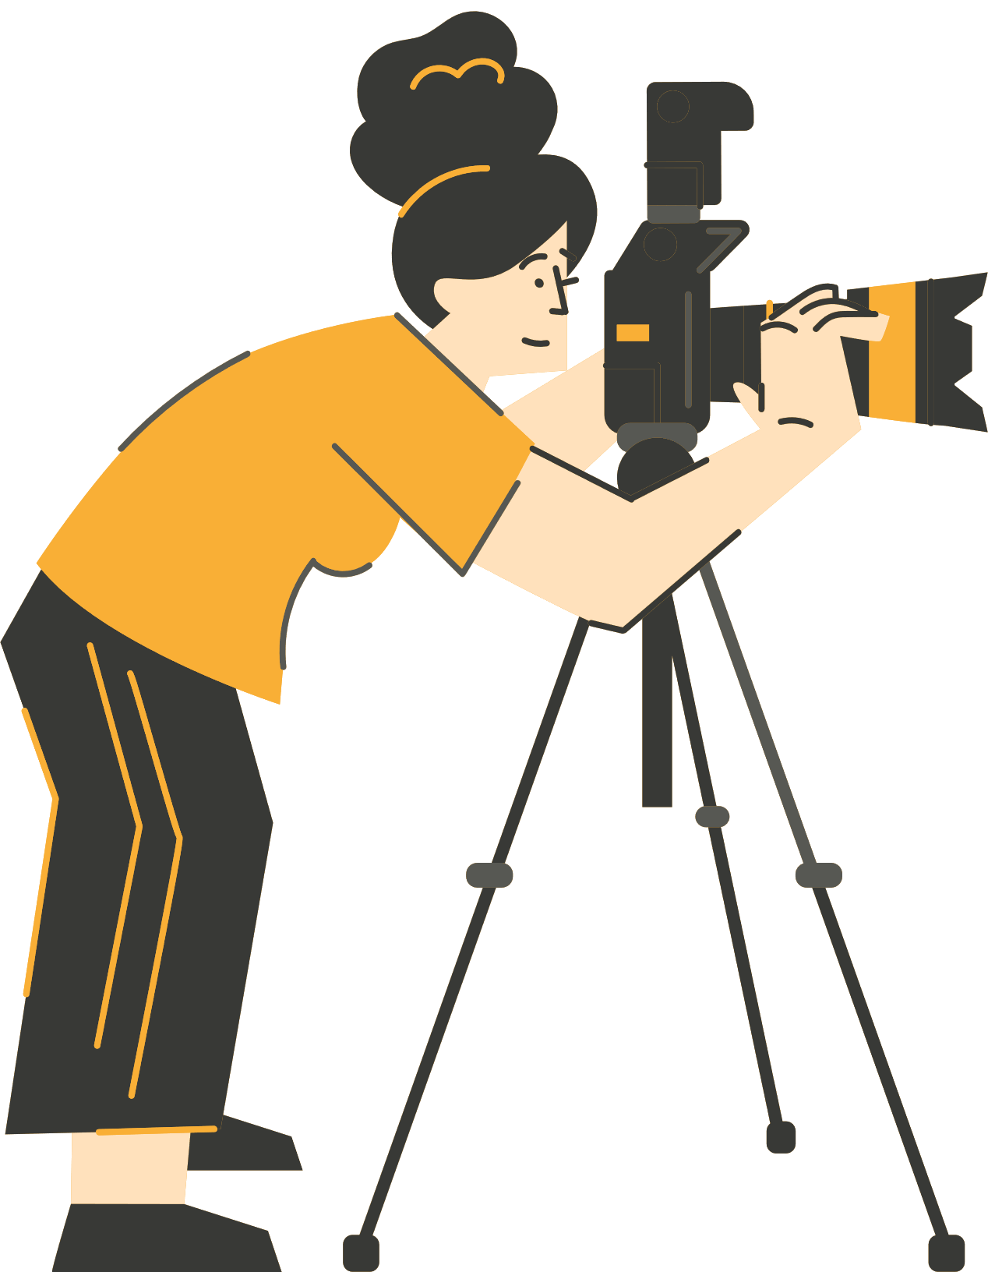




OPOWIADANIE HISTORII POPRZEZ FOTOGRAFIĘ CYFROWĄ
Metodologia WP3
Tworzenie i udostępnianie cyfrowej historii zdjęć
Sfinansowane ze środków UE. Wyrażone poglądy i opinie są jedynie opiniami autora lub autorów i niekoniecznie odzwierciedlają poglądy i opinie Unii Europejskiej lub Europejskiej Agencji Wykonawczej ds. Edukacji i Kultury (EACEA). Unia Europejska ani EACEA nie ponoszą za nie odpowiedzialności.

Slide 2
SPIS TREŚCI
Webinar 3: Tworzenie i udostępnianie cyfrowej opowieści fotograficznej
Techniki produkcji (fotografowanie i edycja)
Dodawanie tekstu, podpisów i dźwięku
Dodawanie dodatkowych materiałów z cyfrowych repozytoriów
Etyka i obywatelstwo cyfrowe
Platformy udostępniania
Ocena i refleksja
Referencje i bibliografia
Notes:
Dzisiaj zajmiemy się kończeniem naszych opowieści i odpowiedzialnym ich publikowaniem. Zapoznamy się z kilkoma praktycznymi narzędziami, omówimy kwestie etyczne związane z wykorzystaniem obrazów oraz poznamy opcje i platformy służące do udostępniania treści.

Slide 3
METODYKA OPOWIADANIA HISTORII POPRZEZ ZDJĘCIA
Metodologia ta wprowadza innowacyjne podejście do nauczania poprzez integrację cyfrowego storytellingu z fotografią.
Oparte na neuronauce storytelling sprzyja tworzeniu więzi emocjonalnych, dzięki czemu informacje stają się bardziej przystępne i łatwiejsze do zapamiętania.
Metoda ta stanowi odpowiedź na wyzwania, przed jakimi stają uczniowie pozbawieni motywacji i mający trudności w nauce, wykorzystując współczesne technologie do stworzenia angażującego, integracyjnego środowiska nauki.
Storytelling zwiększa zaangażowanie, kreatywność i zrozumienie wszystkich przedmiotów objętych programem nauczania, jednocześnie uwzględniając różnorodne potrzeby edukacyjne, w tym uczniów mających trudności w nauce.

Slide 4


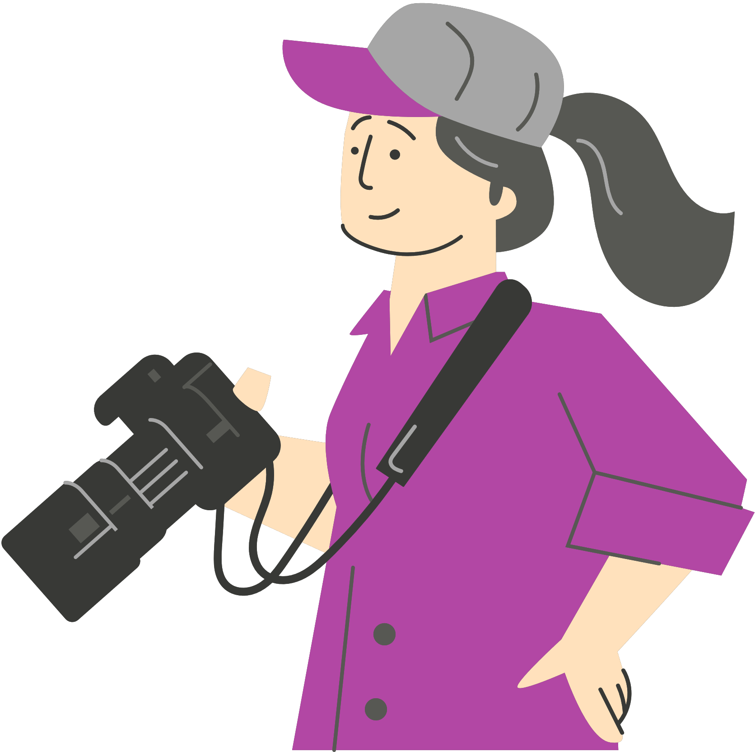
Webinar 3: Tworzenie i udostępnianie cyfrowej historii fotograficznej
Notes:
Witajcie na ostatniej sesji naszego kursu! Dzisiaj zajmiemy się tym, jak tworzyć wartościowe cyfrowe historie fotograficzne, poznamy techniki ich produkcji i zastanowimy się nad etyką tworzenia i udostępniania takich treści.

Slide 5
Dzisiaj przyjrzymy się technikom produkcji, etyce, dzieleniu się i refleksji nad naszymi cyfrowymi historiami.
Notes:
Do tej pory pracowaliśmy z fotografiami, fotoreportażami, scenariuszami, studiowaliśmy obrazy i ich świat. Dzisiaj opracujmy i podzielmy się naszymi fotoreportażami! Tutaj planowanie staje się rzeczywistością!

Slide 6


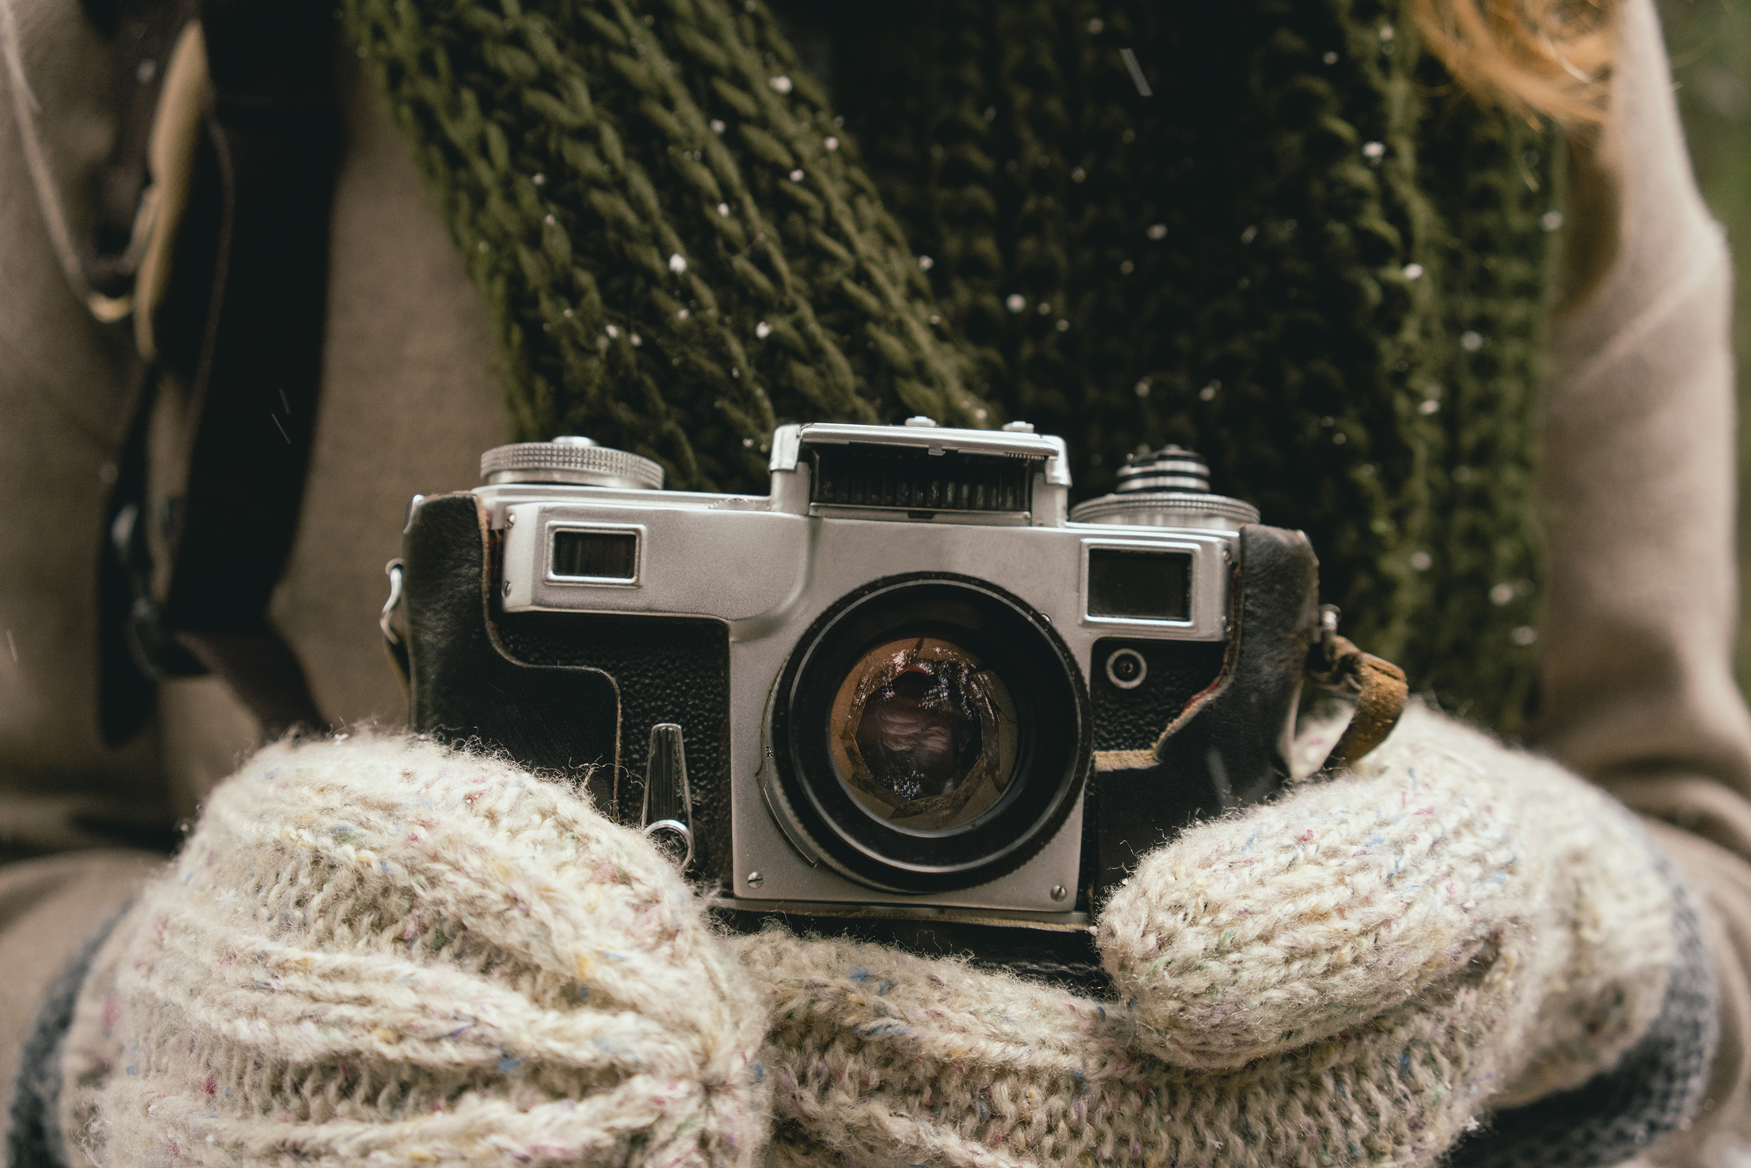
Od produkcji do publikacji:
1. Nagrywaj → Rób zdjęcia z zamierzeniem
2. Edytuj → Wybieraj i poprawiaj, układaj w sekwencję, przycinaj
3. Ulepszaj → Dodawaj tekst, dźwięk, materiały archiwalne
4. Rozważ kwestie etyczne → Szanuj i bądź odpowiedzialny
5. Udostępniaj → Wybierz platformy i odbiorców
6. Oceniaj → Zastanów się i poprawiaj
Notes:
Oto kolejność produkcji. Każda część jest kontynuacją poprzedniej i wymaga umiejętności, które rozwijamy. Od robienia zdjęć, przez edycję, po dodawanie elementów multimedialnych – w Internecie można znaleźć porady, techniki, wskazówki i dokumentację dotyczące wszystkich nieznanych kwestii technicznych. Przyjrzyjmy się teraz kilku wskazówkom dotyczącym robienia zdjęć.

Slide 7
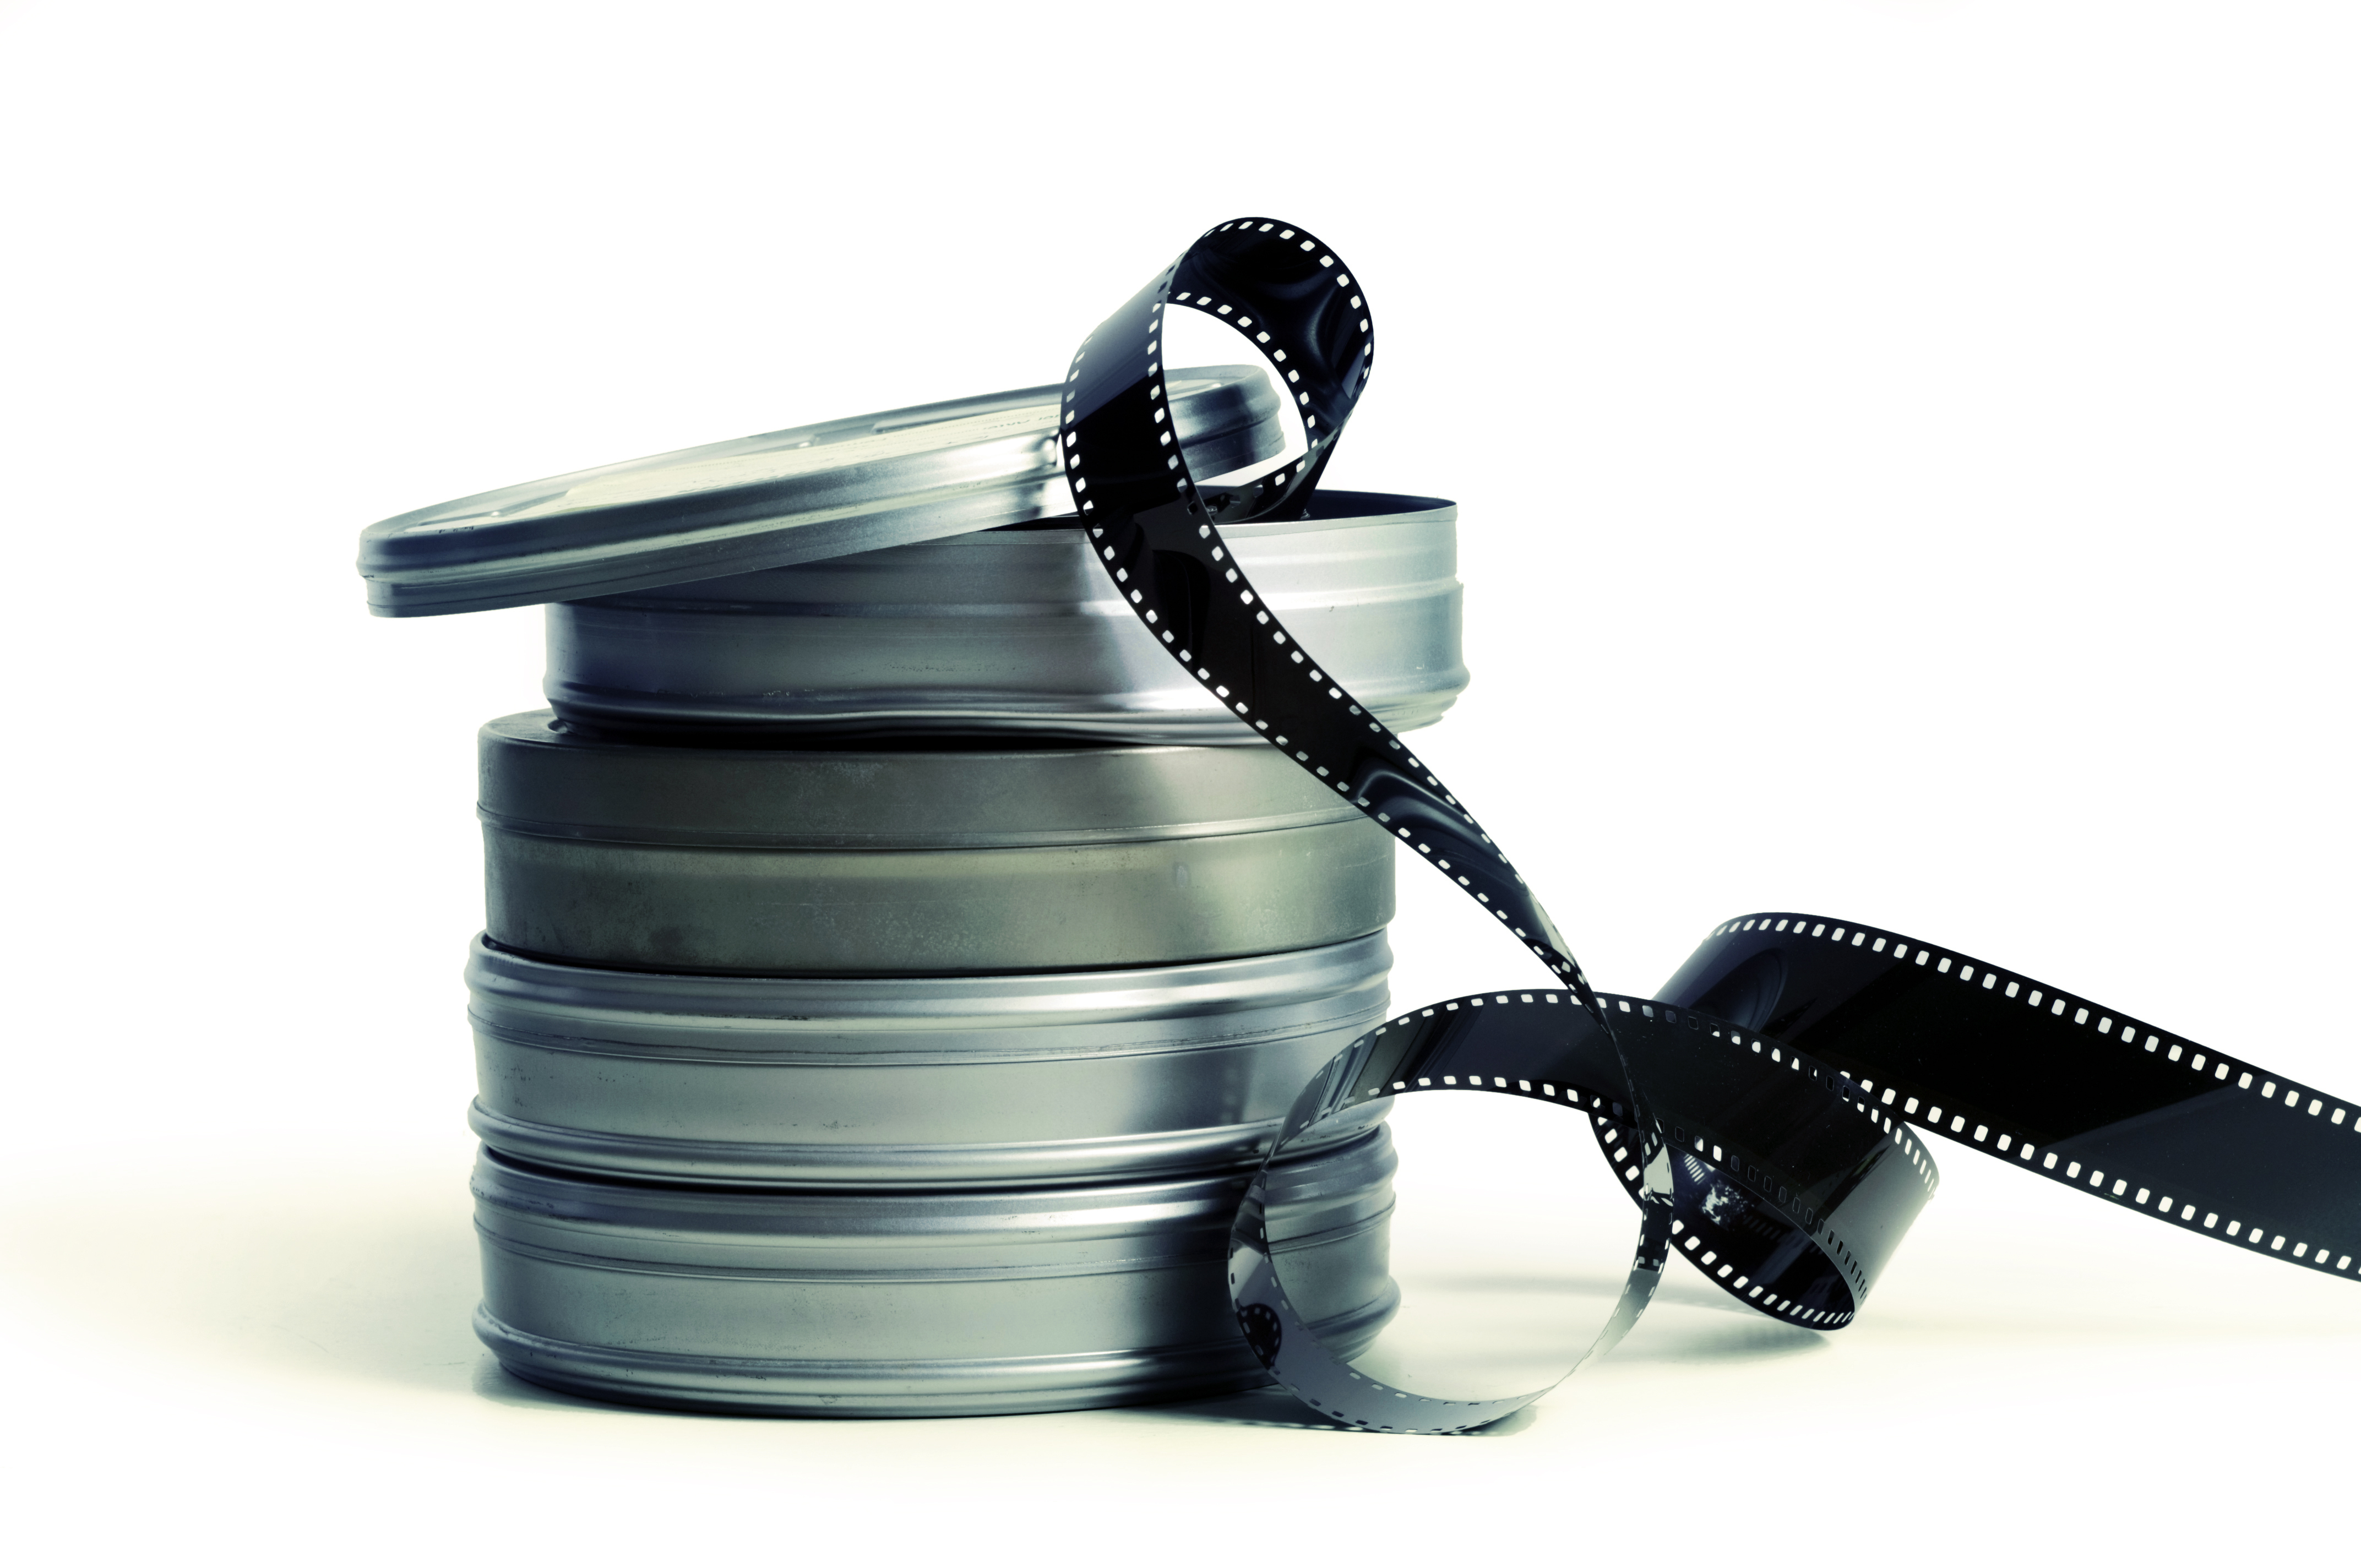
Techniki produkcji – wskazówki dotyczące fotografowania
Światło
Ostrość i klarowność
Autentyczne momenty
Notes:
Porozmawiajmy o tym, jak faktycznie sfotografować swoją historię. Oto podstawowe zasady, które odróżniają zwykłe zdjęcia od zdjęć opowiadających historię. Niektóre z tych elementów omówiliśmy już wcześniej, ale przyjrzyjmy się im jeszcze raz.

Slide 8
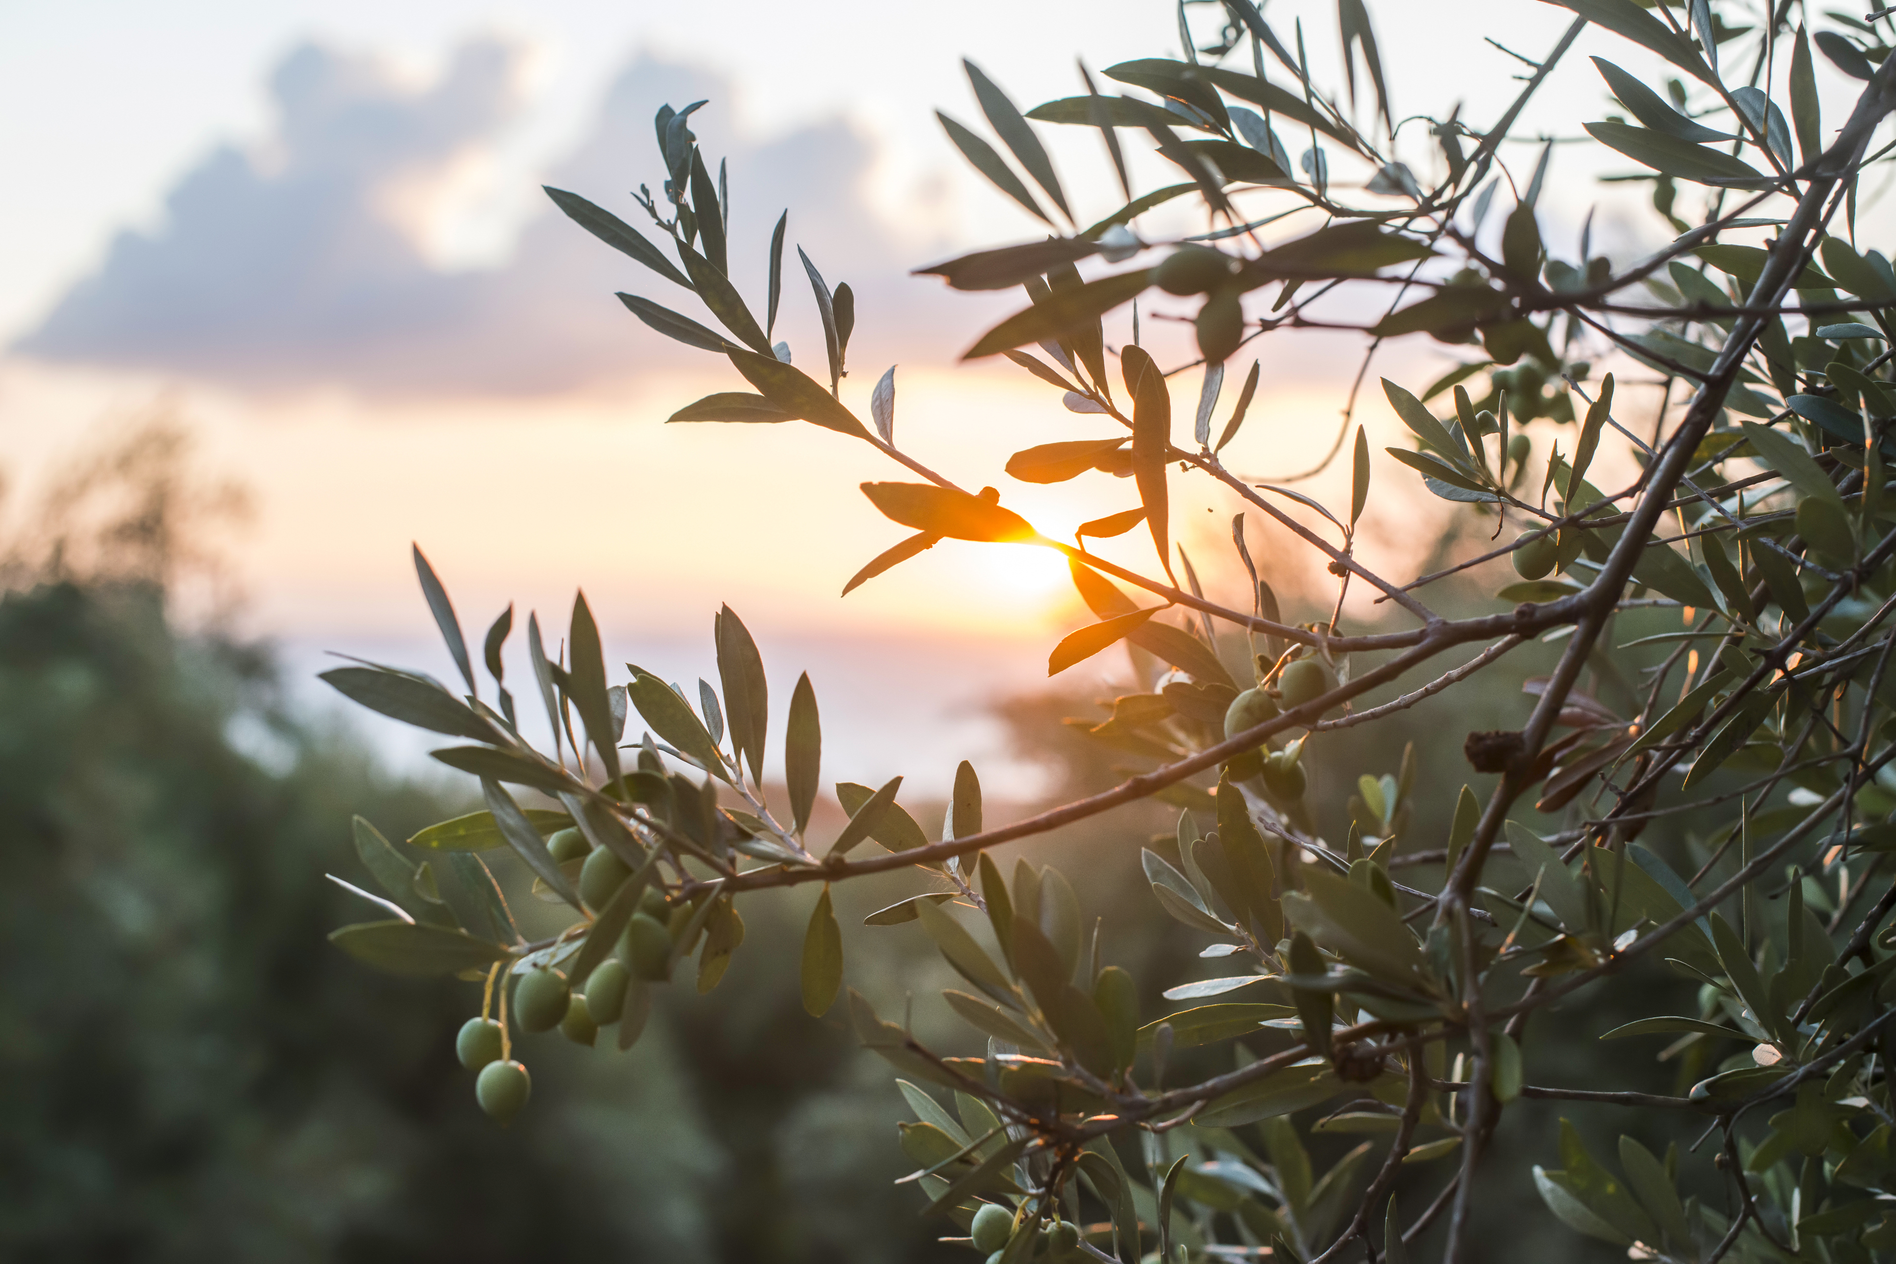
1. ŚWIATŁO
W miarę możliwości korzystaj z naturalnego światła.
Unikaj ostrych cieni i prześwietlenia, chyba że jest to świadomy wybór.
Złota godzina (wschód/zachód słońca) = piękne, ciepłe światło.
Pochmurne dni = równomierne, delikatne światło (doskonałe do portretów).
Notes:
Światło jest waszym podstawowym narzędziem. Naturalne światło jest prawie zawsze lepsze niż błysk flesza, który może wyglądać ostro i sztucznie.
Jeśli fotografujecie w pomieszczeniu, ustawcie obiekt w pobliżu okna.
Na zewnątrz, wczesnym rankiem lub późnym popołudniem uzyskacie złote, kierunkowe światło.
Słońce w południe jest ostre — jeśli musicie fotografować właśnie wtedy, znajdźcie cień lub wykorzystajcie go celowo, aby uzyskać dramatyczny efekt.

Slide 9

2. OSTROŚĆ I KLAROWNOŚĆ
Utrzymuj ostrość i wyrazistość obiektu.
Celowo korzystaj z funkcji ustawiania ostrości aparatu.
Rozmycie może mieć walory artystyczne (mała głębia ostrości), ale powinno być zamierzone.
Notes:
Ostrość ma ogromne znaczenie. Aparat (lub telefon) ustawia ostrość na tym, co wybieracie. Bądźcie świadomi swoich wyborów. W przypadku portretu ustawcie ostrość na oczach. W przypadku zdjęcia akcji ustawcie ostrość na obiekcie. Nowoczesne telefony mogą tworzyć rozmycie tła (tryb portretowy) — jest to świetne rozwiązanie do izolowania obiektów, ale należy używać go celowo.
Skupcie swoją uwagę na głównych elementach historii.

Slide 10
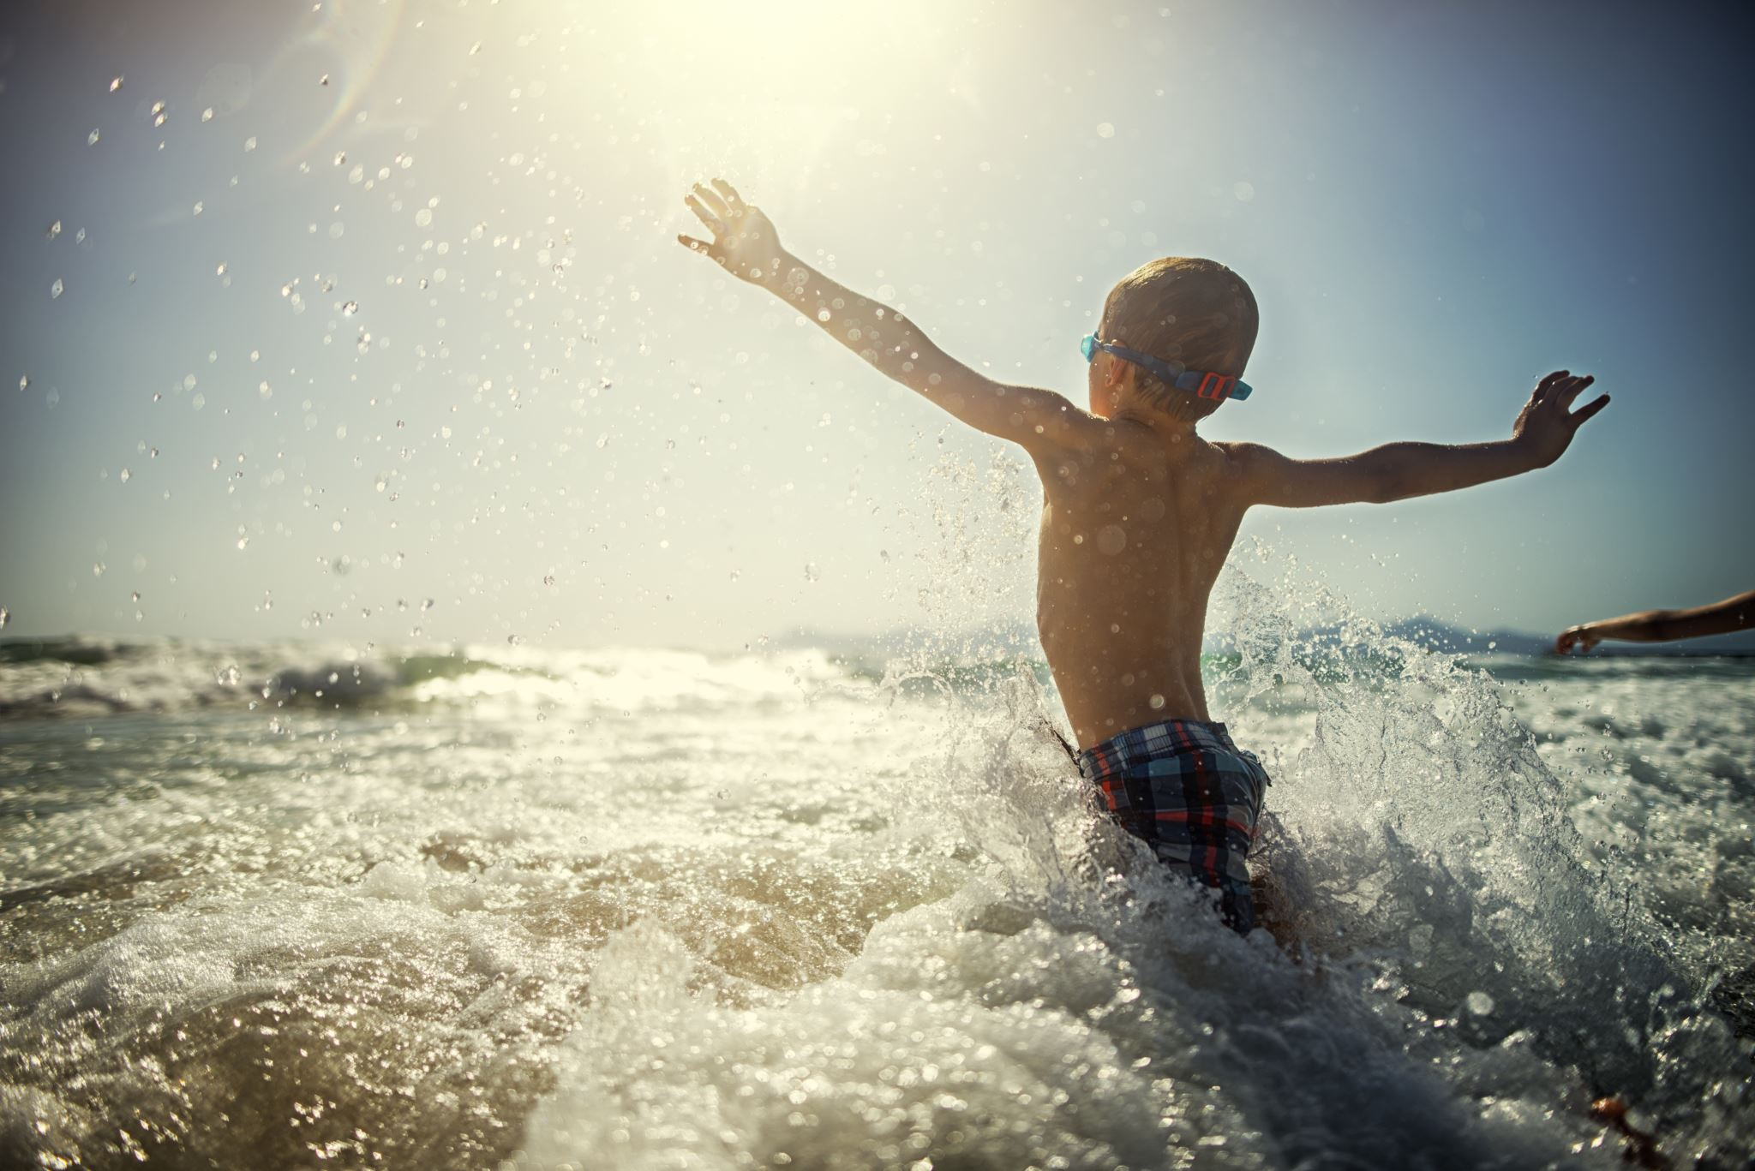
3. AUTENTYCZNE MOMENTY
Uchwyć autentyczne miny i gesty.
Szczere i spontaniczne ujęcia często przewyższają pozowane.
Kluczem jest cierpliwość! Poczekaj na „decydujący moment”.
Notes:
AUTENTYCZNE MOMENTY wymagają cierpliwości. Zamiast mówić „uśmiechnij się do aparatu”, spróbujcie uchwycić ludzi wykonujących jakąś czynność — ucznia skupionego na eksperymencie, kogoś śmiejącego się w naturalny sposób.
Fotograf Henri Cartier-Bresson nazwał to „decydującym momentem” — chwilą, w której kompozycja, światło i akcja zbiegają się w idealnej harmonii. Czasami trzeba na to poczekać.
Porada profesjonalisty: róbcie wiele zdjęć. Nie można powtórzyć chwili, więc uchwyćcie różne warianty. Najlepszy wybierzecie podczas edycji.
Szczere zdjęcia (zdjęcia uchwycone w naturalnych i spontanicznych momentach, bez pozowania) często opowiadają bardziej autentyczne historie, ponieważ uchwyciły prawdziwe emocje, akcję i wydarzenie w trakcie jego trwania. Wcześniej pracowaliśmy nad tematem autentyczności w opowiadaniu historii. Pamiętajcie, co powiedzieliśmy: ważne jest, abyście uchwycili swoją prawdę, swoje przesłanie, swoje obserwacje, swoją subiektywność.

Slide 11
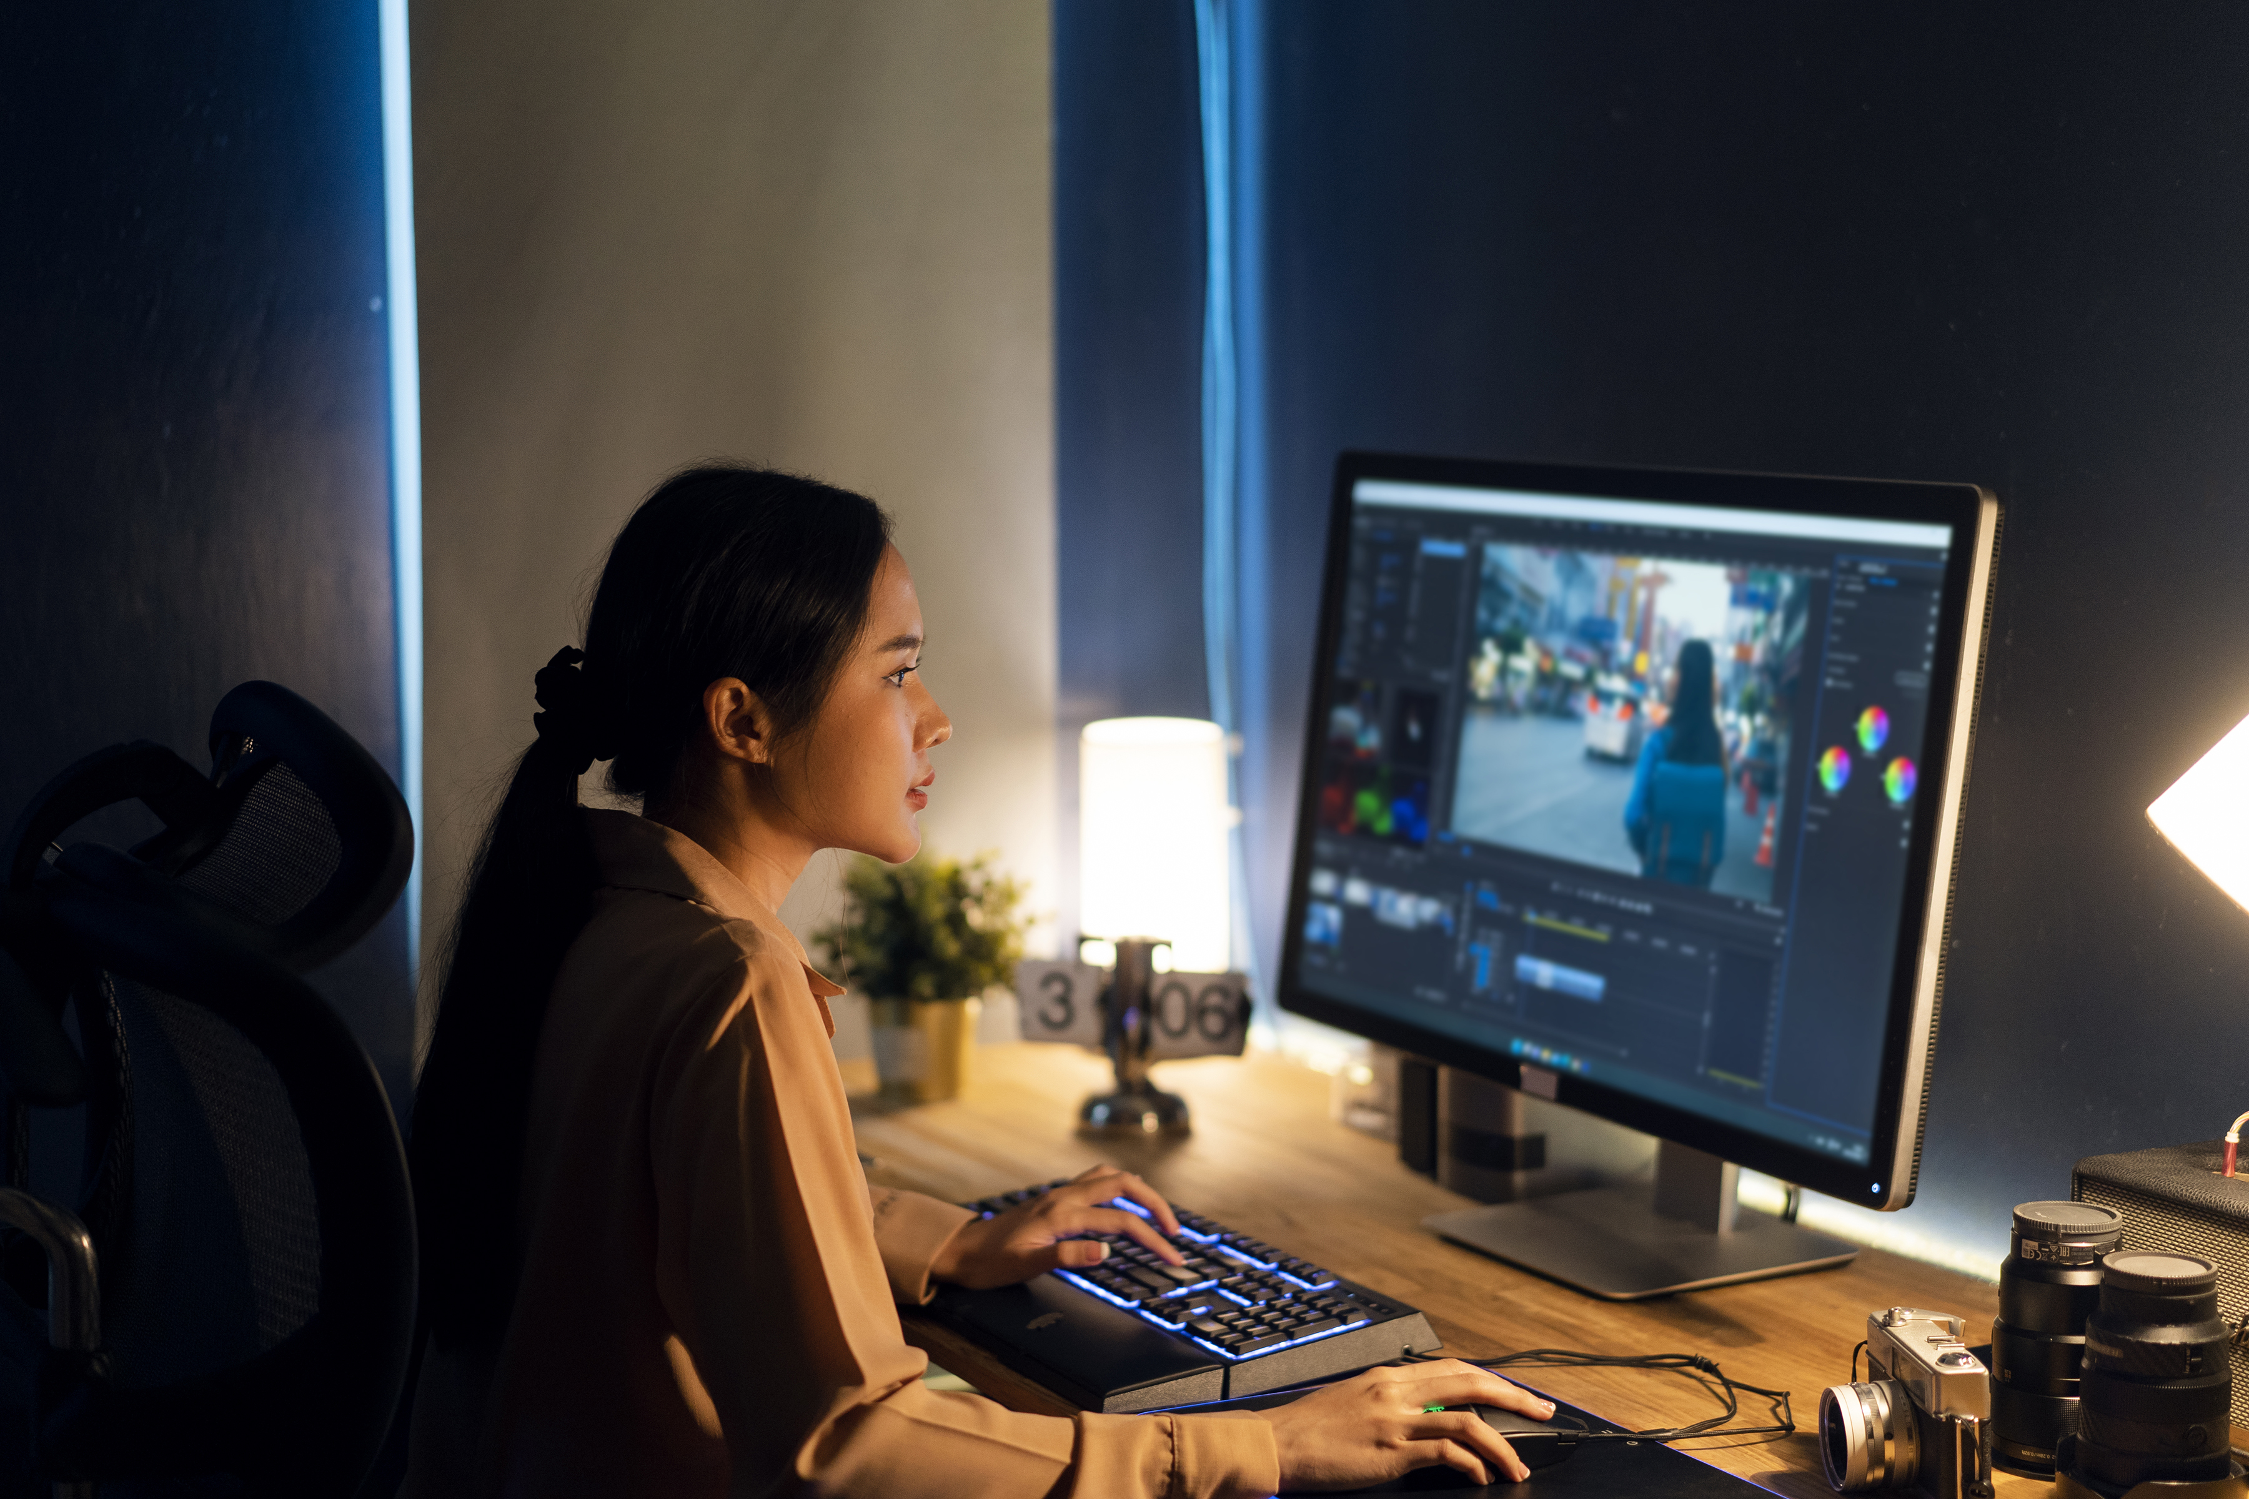
Podstawy edycji-
Proces selekcji
Zasady wyboru
Wybieraj zdjęcia, które jasno przekazują Twoją wiadomość.
Unikaj zbędnych zdjęć (chyba że powtórzenie ma jakiś cel).
Usuń zdjęcia, które rozpraszają uwagę lub wprowadzają zamieszanie.
Pytania, które należy zadać:
Czy ten obraz wzbogaca moją opowieść?
Jakie emocje lub informacje przekazuje?
Czy jest silny wizualnie (kompozycja, światło, klarowność)?
Czy pasuje do pozostałych obrazów jako sekwencja?
Notes:
Właśnie z tym wiele osób ma problem – z wyborem zdjęć, które warto zachować. Możecie zrobić 50 zdjęć, ale w ostatecznej wersji reportażu wykorzystać tylko 5–10. To normalne i dobre.
Bądźcie bezwzględni. Każde zdjęcie musi zasłużyć na swoje miejsce. Wybierajcie zdjęcia, które wpływają na przebieg reportażu, unikajcie niejasności i powtórzeń spowodowanych zbędnymi lub niejasnymi zdjęciami, chyba że jest to świadomy wybór.
Jeśli zdjęcie jest piękne, ale nie wzbogaca waszej historii, usuńcie je. Jeśli macie trzy podobne ujęcia, wybierzcie najsilniejsze z nich.
Poszukajcie różnorodności wizualnej w swojej sekwencji: szerokie ujęcia dla kontekstu, zbliżenia dla emocji, różne kąty i perspektywy. Historia składająca się wyłącznie z zbliżeń lub szerokich ujęć staje się monotonna.
Myślcie jak montażysta filmowy: co jest absolutnie niezbędne, aby opowiedzieć swoją historię w sposób wyrazisty? Często mniej znaczy więcej.

Slide 12
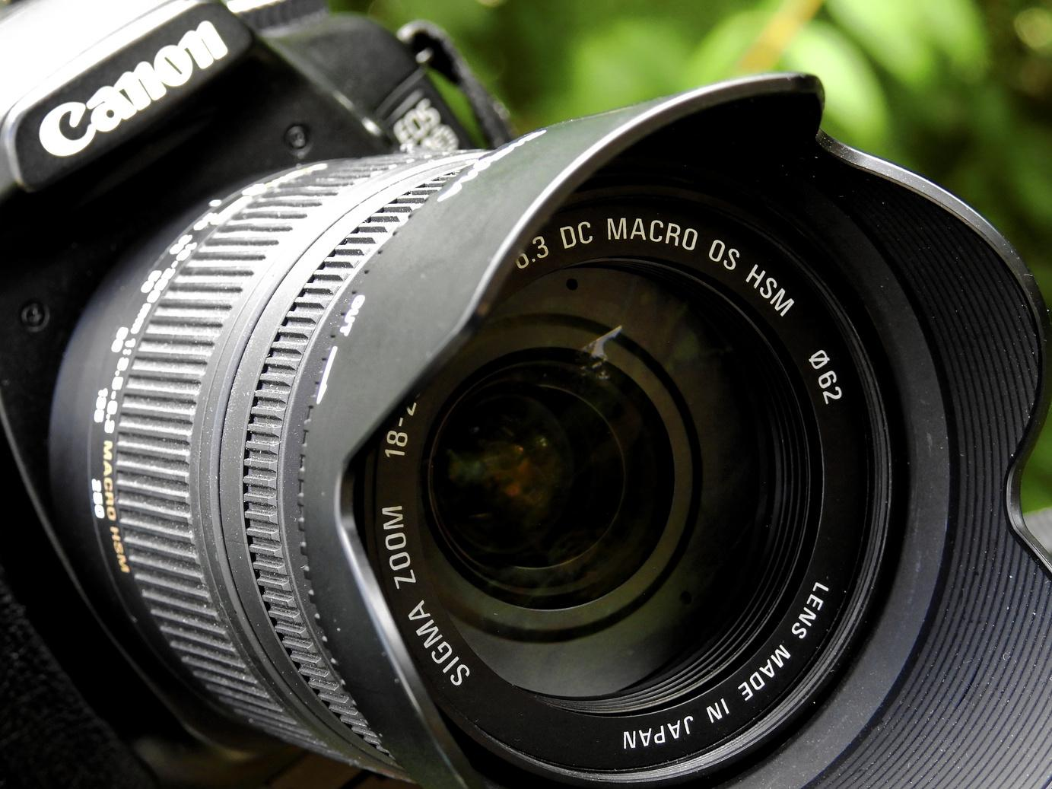
Podstawy edycji-
Kadrowanie i sekwencjowanie
Kadrowanie
Skup uwagę, usuwając rozpraszające informacje na krawędziach.
Popraw kompozycję (pamiętaj o zasadzie trójpodziału).
Zmień proporcje obrazu (poziome, pionowe, kwadratowe).
Nie przycinaj zbyt mocno — stracisz jakość.
Notes:
Po wybraniu zdjęć należy je dopracować poprzez kadrowanie i sekwencjonowanie.
Znacie metodę KADROWANIA, ale ważne jest, aby spojrzeć na nią nie tylko z technicznego punktu widzenia, ale także nieco bardziej koncepcyjnie.
Być może w tle znajduje się rozpraszający uwagę znak – wytnijcie go.
Być może obiekt jest zbyt wyśrodkowany – wytnijcie go, stosując zasadę trójpodziału. Aplikacje na telefony i darmowe oprogramowanie ułatwiają to zadanie. Ale bądźcie ostrożni: agresywne kadrowanie obniża jakość obrazu.
Kadrujcie rozważnie, nie przesadzajcie.
Wskazówka: zawsze zachowujcie oryginalne zdjęcie, kadrujcie kopię!

Slide 13
Podstawy edycji-
Kadrowanie i sekwencjowanie (ciąg dalszy)
Sekwencjowanie
Ułóż zdjęcia w sensownej kolejności narracyjnej (chronologicznej, emocjonalnej, koncepcyjnej).
Stwórz wizualny rytm.
Przetestuj przed sfinalizowaniem.
Bezpłatne narzędzia: GIMP, Pixlr, Photoshop (jeśli dostępny) lub aplikacje do edycji zdjęć na telefonie
Notes:
SEKWENCJONOWANIE to moment, w którym naprawdę zaczyna się opowiadanie historii, ponieważ tworzy ono narracyjny ciąg, wyznaczając ścieżkę przewodnią przez opowieść. Te same pięć obrazów w różnej kolejności opowiada różne historie. W tym momencie pomocny może być scenariusz obrazkowy!
Spróbujcie przeprowadzić następujący eksperyment: ułóżcie swoje obrazy i zmieńcie ich kolejność. Jak rozpoczęcie od szerokiego ujęcia ogólnego w porównaniu z dramatycznym zbliżeniem zmienia narrację?
Pomyślcie o tempie emocjonalnym. Jeśli każdy obraz jest intensywny, widzowie będą zmęczeni. Jeśli każdy obraz jest spokojny, będą się nudzić. Stwórzcie rytm — budujcie napięcie, oferujcie rozładowanie. Pokażcie kontekst, a następnie powiększcie szczegóły. Zacznijcie od tajemnicy, a następnie ją ujawnijcie.
Klasyczne sekwencje często przebiegają następująco: ustalenie scenerii → wprowadzenie postaci → pokazanie konfliktu/akcji → rozwiązanie/refleksja. Ale kiedy już zrozumiecie ten schemat, możecie go celowo złamać.
Pomocne są narzędzia cyfrowe: większość programów do tworzenia pokazów slajdów lub edycji wideo pozwala na przeciąganie obrazów. Eksperymentujcie. Zaufajcie swojej intuicji. Czy ta kolejność wydaje się właściwa? Czy opowiada historię, którą chcecie opowiedzieć?
Jako małe ćwiczenie pobierzcie zdjęcia osób z internetu i wytnijcie tylko ich twarze w programie Gimp, Pixlr lub Photoshop.

Slide 14

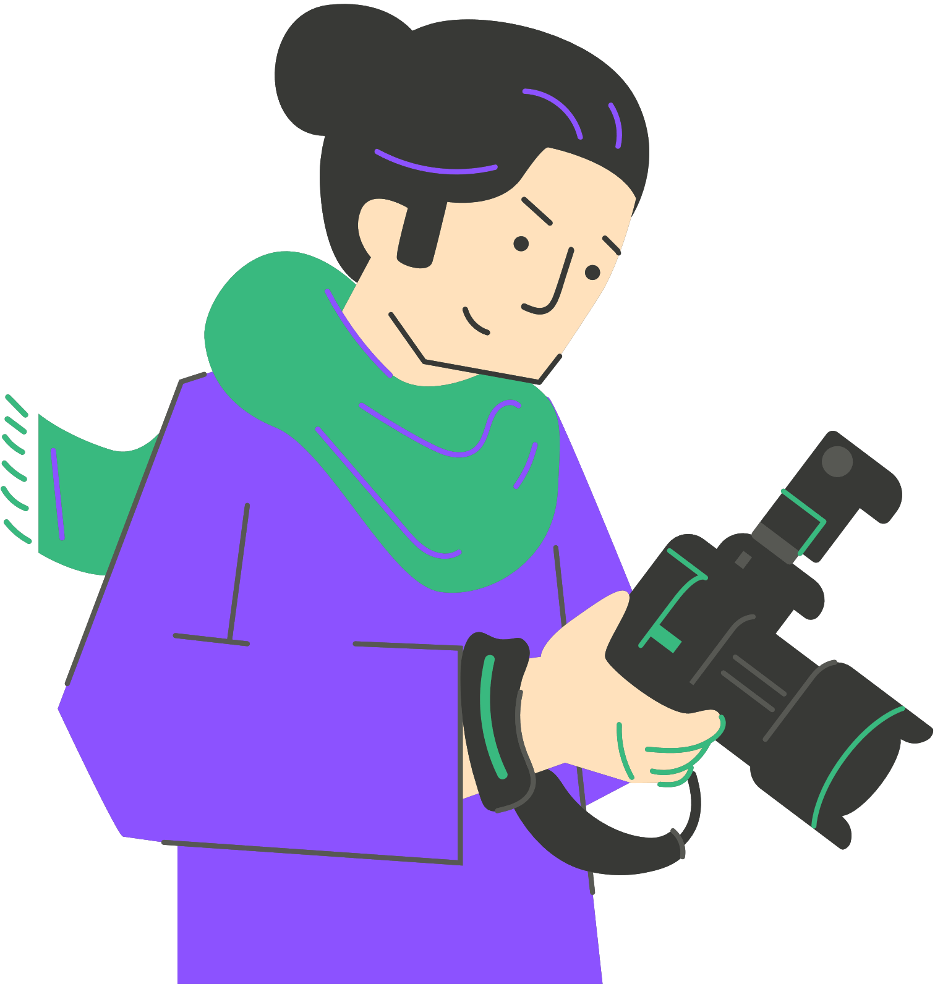
Dodawanie tekstu, podpisów i dźwięku
Tekst i podpisy
Wyjaśnij, wzbogacaj lub baw się znaczeniem.
Utrzymuj tekst zwięzły, najważniejsze są tutaj obrazy.
Podpisy mogą dostarczać kontekstu, zadawać pytania, dodawać ironię.
Wybieraj czytelne czcionki i odpowiednie rozmieszczenie.
Notes:
Teraz dodajemy warstwy wykraczające poza same obrazy. Elementy multimodalne, takie jak podpisy lub dźwięk, dodają głębi i kontekstu, dzięki czemu wasza historia staje się bardziej wciągająca i przystępna.
TEKST powinien służyć obrazom, a nie je przytłaczać. Tekst w postaci podpisu może być kreatywny, może być dosłowny lub nie, może nawet mówić coś innego niż obraz. Na przykład może tworzyć znaczenie poprzez zestawienie (obraz zanieczyszczenia z podpisem „Postęp?”). Złe podpisy po prostu opisują to, co już widzimy („Smutne dziecko”).
Podpisy powinny być krótkie. Jeśli potrzebujecie akapitu, aby wyjaśnić obraz, być może potrzebujecie innego obrazu.
Upewnijcie się, że tekst jest łatwy i szybki do przeczytania, że nie znika w tle i oczywiście, że nie zawiera błędów ortograficznych!!!

Slide 15
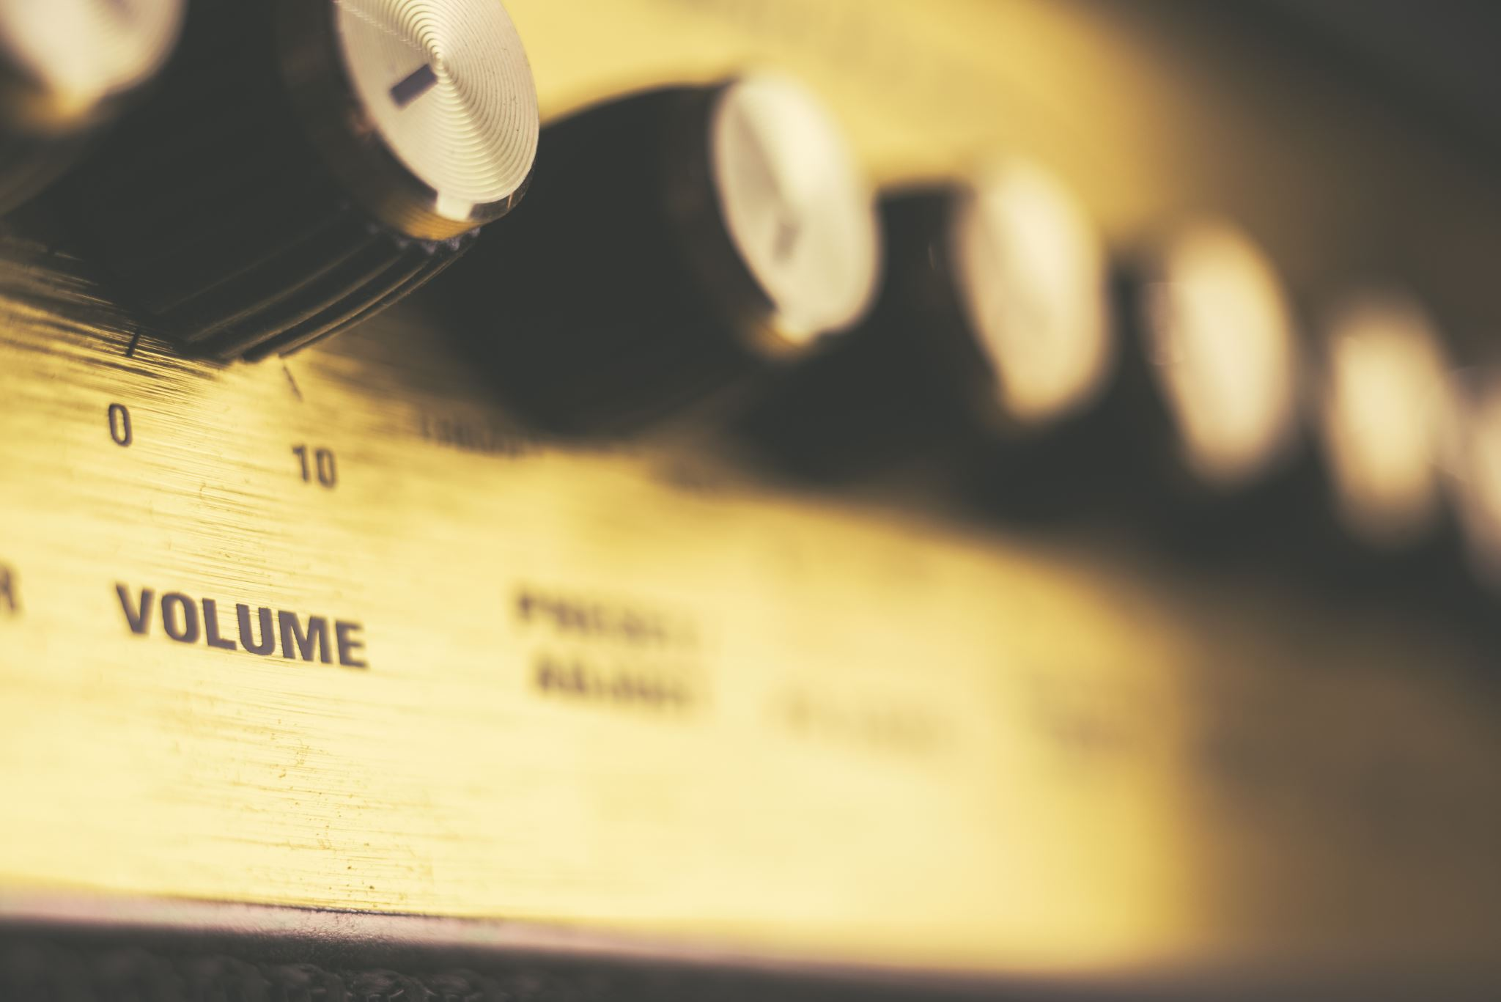
Dodawanie tekstu, podpisów i dźwięku
(ciąg dalszy)
Dźwięk
Narracja lektora: Twój głos prowadzący opowieść.
Dźwięki otoczenia: Atmosfera (odgłosy klasy, odgłosy natury, ulice miasta).
Muzyka: Nadaje nastrój i emocje.
Dźwięk powinien uzupełniać obraz, a nie z nim konkurować.
Równowaga: Pozwól obrazom oddychać. Nie wyjaśniaj zbyt wiele.
Notes:
Łączenie obrazu z dźwiękiem opiera się na praktykach artystycznych z zakresu audiowizualnego.
Dźwięk przekształca statyczne obrazy w wciągające doświadczenia. Wasz głos lektorski może dostarczyć kontekstu, wyrazić emocje lub pomóc w interpretacji.
Dźwięki otoczenia tworzą atmosferę — odgłos deszczu sprawia, że zdjęcia pogody mają większą siłę oddziaływania. Muzyka natychmiast nadaje emocjonalny ton.
Ale uważajcie: dźwięk może przytłoczyć. Jeśli muzyka jest zbyt głośna lub dramatyczna, widzowie skupiają się na niej, a nie na historii. Jeśli narracja jest ciągła, obrazy nie mają przestrzeni, aby przemówić. Pomyślcie też o ciszy — strategiczne momenty ciszy mogą być bardzo wyraziste.
Wypróbujcie różne dźwięki w swoich fotoreportażach, a będziecie zaskoczeni. Na przykład fotoreportaż o psie biegającym radośnie po parku i bawiącym się piłką będzie odbierany inaczej, jeśli połączycie go z muzyką instrumentalną, muzyką house lub po prostu dźwiękami z parku. Każda z tych opcji to w końcu inna historia.
Wskazówka dla profesjonalistów: napiszcie scenariusz, a następnie skróćcie go o 30%. Mówcie tylko to, co niezbędne. Niech wasze obrazy wykonają ciężką pracę.

Slide 16

Dodawanie materiałów z cyfrowych repozytoriów
Dlaczego warto korzystać z archiwów cyfrowych?
Połącz swoją historię z szerszym kontekstem historycznym i kulturowym.
Dodaj materiały, których nie mógłbyś stworzyć samodzielnie (zdjęcia historyczne, dokumenty, dzieła sztuki).
Kreatywnie zachowaj dziedzictwo kulturowe, nadając mu nowy kontekst.
Zwiększ wiarygodność i głębię.
Co można wykorzystać:
Historyczne fotografie i dokumenty
Sztuka i ilustracje
Nagrania audio i muzyka
Teksty i literature
Klipy wideo
Notes:
Archiwa cyfrowe są skarbnicą dla twórców opowieści. Wyobraźcie sobie, że tworzycie opowieść o historii swojego miasta — możecie włączyć do niej prawdziwe zdjęcia historyczne obok współczesnych, pokazując zmiany, jakie zaszły na przestrzeni czasu. Albo opowieść o poezji — dodajcie do niej dzieła sztuki z epoki, w której została napisana.
Służy to wielu celom. Pod względem artystycznym dodaje to głębi i wyrazistości. Wasze osobiste zdjęcia zyskują głębię, gdy zestawicie je z materiałami historycznymi.
Pod względem edukacyjnym łączy to waszą opowieść z szerszym dziedzictwem kulturowym.
Pod względem społecznym pozwala to zachować archiwa – materiały te istnieją po to, aby je wykorzystywać, udostępniać i interpretować na nowo.
Ale – i to jest kluczowe – można używać tylko materiałów, które są na licencji otwartej lub w domenie publicznej. Omówimy to bardziej szczegółowo w sekcji poświęconej etyce, ale archiwa, które zobaczymy na następnym slajdzie, zawierają materiały, z których MOŻNA legalnie korzystać.
Korzystanie z archiwów nie polega na zastępowaniu własnej pracy pracami innych. Chodzi o wzbogacenie. Być może wasza historia o migracji zawiera zdjęcia studentów z różnych krajów obok zdjęć historycznych. To zestawienie tworzy znaczenie, którego żadne z nich nie osiągnęłoby samodzielnie.

Slide 17

Kluczowe archiwa cyfrowe i zasoby
Główne repozytoria (wszystkie na licencji otwartej):
Archiwa ogólne:
Europeana.org – Europejskie dziedzictwo kulturowe (+50 milionów pozycji)
Archive.org - Archiwum internetowe (książki, filmy, muzyka, oprogramowanie)
Euscreen.eu - Europejskie archiwa telewizyjne
Projekty kreatywnego ponownego wykorzystania:
Archive to Alive Projekt Erasmus School z wykorzystaniem archiwów
Europeana gif it up - Twórz pliki GIF z archiwalnych filmów
Notes:
Według francuskiego filozofa Jacques'a Derridy technologia zmieniła nie tylko proces archiwizacji, ale także to, co jest archiwizowane. Oznacza to, że archiwizujemy tak wiele, że może to być zbyt wiele. Jednocześnie jednak istnieje ogromna pula treści online, które można kreatywnie wykorzystać i ponownie wykorzystać. Oto kilka kluczowych repozytoriów. Zapoznajcie się z nimi w grupach i sprawdźcie, jak można pobrać materiały i ponownie je wykorzystać.
Europeana chroni europejskie dziedzictwo kulturowe, archive.org archiwizuje strony internetowe, ale także miliony książek, płyt DVD i gier wideo, euscreen udostępnia treści audiowizualne na poziomie europejskim.
Projekty „Archive to Alive” i „GIF It Up” pokazują, w jaki sposób uczniowie tacy jak wy kreatywnie wykorzystali te archiwa. Przejrzyjcie je, aby znaleźć inspirację.

Slide 18
Jak korzystać z materiałów archiwalnych
Wyszukuj według tematu, daty lub lokalizacji.
Filtruj materiały na licencji otwartej (CC, domena publiczna).
Pobieraj i podawaj odpowiednie źródła.
Włączaj je w przemyślany sposób do swojej narracji.
Notes:
Wyszukajcie hasła „imigracja”, „rewolucja przemysłowa”, „życie codzienne w latach 20. XX wieku” – znajdziecie materiały, które mogą wzbogacić niemal każdą historię.
Przed wykorzystaniem materiałów zawsze sprawdźcie licencję. Szukajcie licencji Creative Commons lub domeny publicznej. W razie wątpliwości nie korzystajcie z nich. Zawsze podawajcie źródło – podajcie autora.
Uwaga dla nauczycieli: Bardziej szczegółowa analiza wykorzystania treści archiwów cyfrowych, teoria, praktyka i powiązania z aktualną technologią sztucznej inteligencji – zobaczcie publikację „Archiwa w tranzycie: od świata bibliotek do sztucznej inteligencji. Cyfrowe materiały dydaktyczne dla nauczycieli szkół średnich” (wymieniona na końcu w sekcji bibliografii).

Slide 19

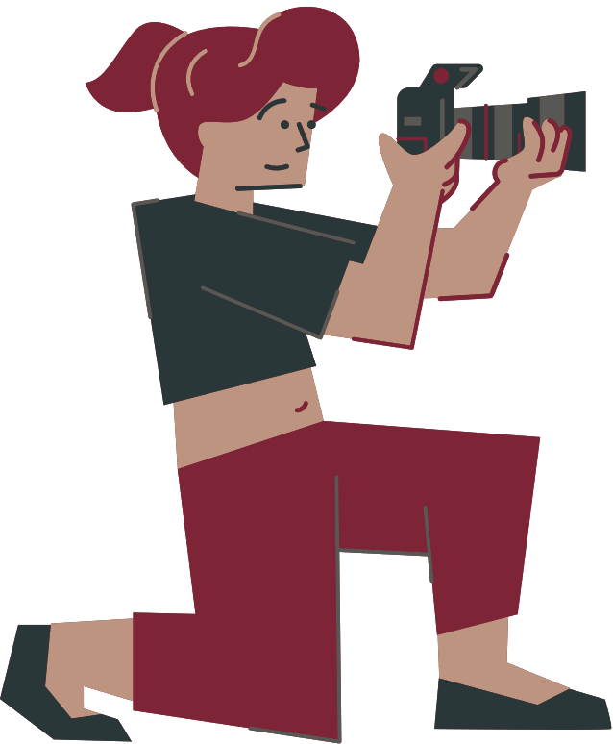

Narzędzia do tworzenia i edycji treści cyfrowych opowieści:
🖼 Canva – tworzenie układów, dodawanie podpisów, muzyki i animacji.
🎧 Audacity – bezpłatne oprogramowanie do nagrywania i edycji narracji lub efektów dźwiękowych.
🎞 WeVideo – edytor wideo w chmurze (funkcje podobne do Canva, intuicyjna oś czasu).
💻 Clipchamp – edytor wideo firmy Microsoft, integrujący tekst, przejścia i dźwięk.
🎬 VEV Design – edytor wizualny oparty na przeglądarce do tworzenia interaktywnych opowieści.
Nie czuj się przytłoczony — zacznij od JEDNEGO narzędzia.
Notes:
Oto praktyczne pytanie dotyczące zestawu narzędzi: jakiego oprogramowania używać?
Ogólna rada: zacznijcie od prostych rozwiązań. Nie próbujcie od razu opanować profesjonalnych narzędzi.
CANVA jest niezwykle przyjazna dla użytkownika i oferuje prawie wszystko, czego potrzebujecie — łączy obrazy, tekst, muzykę, a nawet podstawowe animacje. Jest oparta na przeglądarce, więc nie wymaga instalacji. Wielu uczniów uważa ją za idealną do tworzenia cyfrowych opowieści.
GOOGLE SLIDES lub POWERPOINT sprawdzają się zaskakująco dobrze w przypadku prostych fotoreportaży. Dodajcie swoje obrazy, ustawcie automatyczne przechodzenie między slajdami, dodajcie narrację lub muzykę i wyeksportujcie jako wideo. Nie jest to wyszukane rozwiązanie, ale jest skuteczne i już wiecie, jak z niego korzystać.
Jeśli potrzebujecie więcej funkcji edycji wideo, CLIPCHAMP (dołączony do systemu Windows) lub WEVIDEO (oparty na przeglądarce) to dobre kolejne kroki. Działają one jak uproszczone wersje profesjonalnych edytorów — macie oś czasu, przeciągacie klipy, dodajecie przejścia i tekst.
AUDACITY to standard w nagrywaniu lektora. Jest bezpłatny, działa na każdym komputerze i ma wszystko, czego potrzebujecie do uzyskania czystego dźwięku.
Prawda jest taka: narzędzie ma mniejsze znaczenie niż historia. Oznacza to, że możecie używać prostego narzędzia i nadal tworzyć bardzo mocną historię lub możecie używać bardzo zaawansowanego narzędzia, aby stworzyć coś przeciętnego.
Opanujcie jedno narzędzie, a następnie rozszerzcie swoje umiejętności w razie potrzeby. Nie dajcie się zastraszyć technologii — te narzędzia są przeznaczone dla początkujących.

Slide 20

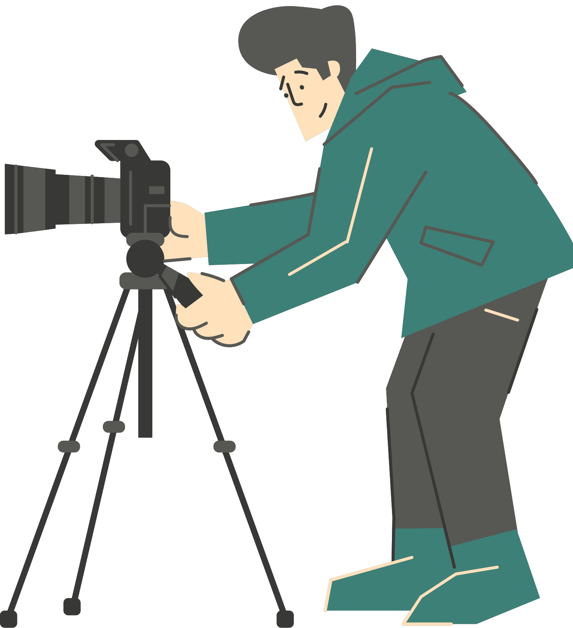
Integracja głosu i obrazów w narracji
Jak połączyć głos i obraz
Napisz krótki scenariusz: 5–8 zdań, które wyrażają emocje, a nie tylko fakty. Pisz tak, jak mówisz, a nie jak w eseju.
Dopasuj każde zdanie do obrazu, który ilustruje jego uczucie lub ideę. Elementy wizualne i werbalne powinny się uzupełniać, a nie powielać.
Nagraj swój głos powoli i wyraźnie, kładąc nacisk na zmiany tonu (pamiętaj o webinarium 2).
Dodaj muzykę lub dźwięki otoczenia, aby stworzyć odpowiednią atmosferę.
Notes:
Zacznijcie od SKRYPTU. Napiszcie go w formie rozmowy — „Chcieliśmy zrozumieć...” zamiast „Celem było zrozumienie...”. Przeczytajcie go na głos kilka razy. Jeśli potykacie się o niektóre frazy, przepiszcie je. Wasz skrypt powinien brzmieć naturalnie, jakby był mówiony, a nie pisany.
Dopasujcie czas trwania scenariusza do obrazów. Jeśli macie 30-sekundową narrację, ale tylko 15 sekund obrazów, macie problem. Dodajcie obrazy lub skróćcie narrację. Ogólnie rzecz biorąc, każdy obraz powinien pozostawać na ekranie przez co najmniej 3–5 sekund — widzowie potrzebują czasu, aby przyswoić informacje wizualne.
DOPASOWANIE polega na synergii. Jeśli mówicie „...i wtedy wszystko się zmieniło”, powinno to pokrywać się z obrazem pokazującym zmianę. Jeśli mówicie o nadziei, pokażcie obraz, który przekazuje nadzieję. Nie bądźcie jednak zbyt dosłowny — metafora działa. Mówicie o izolacji? Pokażcie puste krzesło, pojedyncze drzewo, zamknięte drzwi.
NAGRYWANIE głosu lektora: Znajdźcie ciche pomieszczenie. Użyjcie aplikacji do nagrywania notatek głosowych w telefonie lub programu Audacity. Usiądźcie wygodnie, oddychajcie i mówcie wyraźnie w umiarkowanym tempie. Nagrajcie cały scenariusz, zatrzymajcie się i nagrajcie go ponownie. Posiadanie wielu nagrań daje wam więcej możliwości podczas edycji. Posłuchajcie nagrania – czy mamroczecie? Czy mówicie zbyt szybko? Czy wasz głos jest monotonny? Dostosujcie i nagrajcie ponownie.
MUZYKA jest trudna. Może pięknie wzbogacić nastrój lub całkowicie rozpraszać uwagę. Niech będzie subtelna – w tle, a nie na pierwszym planie. Upewnijcie się, że jest to muzyka na licencji otwartej (YouTube Audio Library, Free Music Archive lub podobna).

Slide 21
Integracja głosu i obrazów w narracji
🎯 Przejrzystość: unikaj bałaganu i elementów rozpraszających uwagę. Wysoki kontrast dla lepszej czytelności (zwłaszcza tekstu).
💖 Wpływ emocjonalny: wybieraj wyraziste, ale pełne szacunku obrazy. Autentyczne emocje łączą, manipulacja alienuje.
⚡ Bezpośredniość: elementy wizualne powinny być zrozumiałe od razu — jedno spojrzenie, jedno wrażenie. Jeśli obraz wymaga akapitu wyjaśnienia, nie jest odpowiedni.
Notes:
Tworząc historie, zwłaszcza te dotyczące prawdziwych osób i społeczności, należy wziąć pod uwagę poniższe zasady.
PRZEJRZYSTOŚĆ oznacza, że odbiorcy nie są zdezorientowani. Jeśli pokażę wam zdjęcie, a waszą pierwszą reakcją będzie pytanie „Co my oglądamy?”, to mamy problem. Silne obrazy opowiadające historie mają jasne tematy i przejrzystą kompozycję. Ma to szczególne znaczenie dla osób uczących się, które mają trudności z przetwarzaniem obrazów lub oglądają je na małych ekranach.
EMOCJONALNY WPŁYW wynika z autentyczności. Najsilniejsze obrazy często pokazują prawdziwe ludzkie emocje — radość, skupienie, smutek, determinację. Istnieje jednak granica: pokazanie czyjegoś bólu w celu wywołania empatii różni się od wykorzystywania cierpienia danej osoby dla uzyskania efektu. Zadajcie sobie pytanie: czy ten obraz szanuje człowieczeństwo bohatera?
BEZPOŚREDNIOŚĆ dotyczy skuteczności wizualnej. Doskonałe obrazy opowiadające historie komunikują się natychmiastowo. Nie oznacza to, że są one uproszczone, ale główne przesłanie powinno być natychmiastowe.

Slide 22


Co czyni cyfrową opowieść potężną?
The Diary of Renia Spiegel
Historyczny pamiętnik przedstawiony w formie serii krótkich filmów.
→ Pokazuje siłę autentycznych dokumentów i emocjonalnej narracji w budowaniu empatii.

Slide 23
Co czyni cyfrową opowieść potężną?
Walls
Uczniowie liceum przekształcili wiersz Cavafy'ego „Mury” w animowaną opowieść.
→ Pokazuje, jak literatura, emocje i głos uczniów mogą połączyć się w jedną spójną opowieść.

Slide 24



Ćwiczenie 1
Stwórz szkic cyfrowej narracji
W parach lub małych grupach stwórzcie krótki scenariusz lub pokaz slajdów (3–5 obrazów).
Dodajcie krótki scenariusz (2–3 zdania) opisujący treść narracji.
Wybierz temat związany z przedmiotem szkolnym (np. nauka, historia, środowisko).
Skorzystaj z dowolnego bezpłatnego narzędzia (Canva, Clipchamp, WeVideo itp.), aby stworzyć szkic.
Zaprezentuj swój szkic grupie i poproś o opinię na temat:
1️⃣ Przejrzystość wizualna
2️⃣ Ton emocjonalny
3️⃣ Spójność między obrazem a głosem
Notes:
To zadanie można wykonać offline, czas trwania około 30 minut.
Teraz stworzycie swoje historie na podstawie scenariuszy. Pamiętajcie o swoim przesłaniu, koncepcji, wyborach i technikach. Proszę ściśle trzymać się scenariusza. Zanim skończycie, poproście o opinię ucznia siedzącego obok. Zapytajcie, czy to, co widzą, jest zgodne z waszym zamierzeniem, czy przekazuje przesłanie?

Slide 25
Etyka i obywatelstwo cyfrowe
Notes:
Witajcie na ostatniej sesji naszego kursu! Dzisiaj zajmiemy się tworzeniem wartościowych cyfrowych opowieści fotograficznych, technikami ich produkcji oraz zastanowimy się nad etyką tworzenia i udostępniania takich treści.

Slide 26
Prawa autorskie i prywatność
📸 Prawa autorskie: Używaj wyłącznie zdjęć, filmów lub dźwięków, które są Twoją własnością lub posiadają otwarte licencje (CC). Nigdy nie używaj muzyki, obrazów lub filmów chronionych prawem autorskim bez zgody. Zawsze podawaj źródła (nawet jeśli nie jest to wymagane prawnie, jest to etyczne).
👥 Prywatność: nigdy nie udostępniaj zdjęć nieletnich osób, które umożliwiają ich identyfikację, bez zgody. Zachowaj ostrożność w przypadku informacji umożliwiających identyfikację osób (imiona i nazwiska, lokalizacje, szkoły). Zastanów się: „Czy to zdjęcie może zaszkodzić osobie na nim widocznej, jeśli zostanie szeroko rozpowszechnione?”.
Notes:
Omówmy szczegółowo kwestie praw autorskich i prywatności, ponieważ mają one realne konsekwencje.
PRAWA AUTORSKIE: Jeśli nie jesteście autorami danego materiału i nie jest on objęty otwartą licencją, nie możecie go wykorzystywać. Kropka. Dotyczy to między innymi:
• utworów muzycznych ze Spotify (chronionych prawem autorskim)
• zdjęć z Google Images (zazwyczaj chronionych prawem autorskim)
• fragmentów filmów lub programów telewizyjnych (chronionych prawem autorskim)
• dzieł sztuki znalezionych w Internecie (zazwyczaj chronionych prawem autorskim)
Czego MOŻECIE używać? Własnych zdjęć. Zdjęć z serwisów Europeana lub Archive.org oznaczonych jako Creative Commons lub należących do domeny publicznej. Muzyki z biblioteki audio YouTube lub serwisu Free Music Archive. Dokumentów rządowych (zazwyczaj należących do domeny publicznej).
Korzystając z materiałów objętych otwartą licencją, należy podać ich źródło. Należy podać: nazwisko autora, tytuł, źródło i rodzaj licencji. Jest to wyraz szacunku i często wymóg prawny.
PRYWATNOŚĆ dotyczy ochrony ludzi, zwłaszcza osób szczególnie wrażliwych. W wielu miejscach publikowanie zdjęć dzieci bez zgody rodziców jest nielegalne. Ale nawet jeśli jest to legalne, czy jest to etyczne? Rozważcie:
• Zdjęcie ucznia mającego trudności w klasie — może go zawstydzić
• Zdjęcie pokazujące adres domowy lub szkołę — kwestia bezpieczeństwa
• Zdjęcia osób w trudnej sytuacji — wykorzystują ich bezbronność.
Ogólna zasada: jeśli fotografujecie ludzi, powiedzcie im, co tworzycie i w jaki sposób zostanie to udostępnione. Pokażcie im zdjęcia. Uzyskajcie ich zgodę. To podstawowy przejaw szacunku dla innych ludzi.
I PAMIĘTAJCIE: kiedy opublikujecie coś w Internecie, tracicie nad tym kontrolę. Nawet przy ustawieniach prywatności ludzie mogą robić zrzuty ekranu i udostępniać je. Kiedy coś trafi do sieci, pozostaje tam na zawsze. Zastanówcie się, zanim coś opublikujecie.

Slide 27
Zgoda i reprezentacja moralna
🗣 Zgoda: zawsze informuj osoby, w jaki sposób ich wizerunek zostanie wykorzystany, i pokaż im ostateczną wersję. To, że raz wyraziły zgodę, nie oznacza, że jest ona wieczna... każda osoba ma prawo zmienić zdanie.
🌍 Reprezentacja: przedstawiaj ludzi i kultury z szacunkiem — unikaj stereotypów.
🧩 Kontekst: upewnij się, że wybrane obrazy pasują do zamierzonego przekazu (unikaj wprowadzania w błąd).
Notes:
ZGODA jest ważna w etycznym storytellingu, buduje zaufanie, zapewnia uczciwe wykorzystanie i nadaje procesowi twórczemu wartość humanistyczną. Zgoda oznacza praktycznie uzyskanie (pisemnej) zgody od osób przed sfotografowaniem ich lub publicznym udostępnieniem ich zdjęć. Zasada ta dotyczy również historii innych osób – jeśli nie chcą one, aby zostały opublikowane, nie należy ich publikować.
Nie wystarczy powiedzieć „Robię zdjęcia”. Należy wyjaśnić: „Tworzę fotoreportaż o życiu szkolnym, który zostanie opublikowany na stronie internetowej naszej szkoły i w mediach społecznościowych. Czy nie masz nic przeciwko, jeśli się na nim pojawisz?”. To jest świadoma zgoda.
Przed opublikowaniem pokażcie zdjęcia osobom, które na nich widnieją. Mogą one powiedzieć: „To zdjęcie mi się podoba, ale proszę nie używać tego”. Szanuj ich zdanie. Ich autonomia jest ważniejsza niż wasza wizja twórcza.
Szczególne uwzględnienie osób wymagających szczególnej troski: Dziecko nie może wyrazić świadomej zgody – potrzebujesz zgody rodziców. Osoba bezdomna może czuć, że nie może odmówić uczniowi z aparatem fotograficznym. Zastanówcie się nad dynamiką relacji. Czy wywieram na kogoś presję? Czy wykorzystuję jego sytuację?
REPREZENTACJA MORALNA Sposób przedstawiania ludzi wpływa na postrzeganie przez odbiorców. Etyczne opowiadanie historii opiera się na empatii i zrozumieniu oraz współczuciu, a nie na ujawnianiu, kategoryzowaniu ludzi czy przedstawianiu stereotypów. Opowiadanie historii jest środkiem służącym do walki ze stereotypami, ale może również przyczyniać się do ich powielania. Zdjęcie lub film promuje stereotyp, gdy przedstawia uproszczony i negatywny lub wprowadzający w błąd obraz osoby lub grupy, wzmacniając uogólnienia i kategoryzacje innych osób.
Zamiast tego pokażcie złożoność. Jeśli opowiadacie historię o trudnej sytuacji, pokażcie również siłę, wspólnotę, radość. Ludzie to nie tylko ich zmagania.
Przedstawcie dokładny kontekst. Nie kadrujcie zdjęcia, aby zmienić jego znaczenie. Nie zestawiajcie obrazów, aby sugerować fałszywe powiązania. Nie używajcie emocjonalnej muzyki, aby manipulować interpretacją odbiorców.
Zadajcie sobie pytanie: Gdybym był bohaterem tej historii, czy czułbym się szanowany? Czy byłbym przedstawiony w sposób sprawiedliwy? Czy czułbym, że moje człowieczeństwo zostało uhonorowane? Jeśli odpowiedź brzmi „nie”, macie jeszcze wiele do zrobienia.
Ostatnia uwaga: Najlepszym podejściem jest współpraca. Jeśli to możliwe, zaangażujcie osoby, które przedstawiacie, w sposób, w jaki są one przedstawiane. Opowiadajcie historie ZE społecznościami, a nie O nich. Ich głosy powinny być najważniejsze.

Slide 28
Reprezentacja moralna
🌍 Reprezentacja: przedstawiaj ludzi i kultury z szacunkiem — unikaj stereotypów.
🧩 Kontekst: upewnij się, że wybrane obrazy pasują do zamierzonego przekazu (unikaj wprowadzania w błąd).
Notes:
Sposób przedstawiania ludzi wpływa na postrzeganie przez odbiorców. Etyczne opowiadanie historii opiera się na empatii i zrozumieniu oraz współczuciu, a nie na ujawnianiu, kategoryzowaniu ludzi czy przedstawianiu stereotypów. Opowiadanie historii jest środkiem służącym do walki ze stereotypami, ale może również przyczyniać się do ich powielania. Zdjęcie lub film promuje stereotyp, gdy przedstawia uproszczony i negatywny lub wprowadzający w błąd obraz osoby lub grupy, utrwalając uogólnienia i kategoryzacje innych osób. We wczesnych filmach hollywoodzkich rdzenni Amerykanie byli często przedstawiani jako dzicy, agresywni i brutalni bohaterowie. Kształtowało to przez dziesięciolecia postrzeganie społeczne, kładąc niewłaściwy nacisk, przyczyniając się do nieporozumień, uprzedzeń i marginalizacji rdzennych Amerykanów przez widzów tych filmów. Zawsze należy pamiętać, że „cyfrowe opowiadanie historii pełni rolę transformacyjnego środka przekazu, sprzyjającego integracji, wzmacniającego głosy marginalizowanych grup i przekształcającego globalne narracje”, jak ujął to specjalista Kato Nabiry.

Slide 29
Platformy udostępniania
Prezentacje w klasie
Strona internetowa szkoły lub biuletyn informacyjny
Media społecznościowe (z ustawieniami prywatności): Instagram, Facebook, Tik Tok
Oraz bardziej specjalistyczne, takie jak Storybird, Book creator, Toontastic i Canva
Notes:
Wybierajcie platformy do udostępniania treści w sposób przemyślany, biorąc pod uwagę odbiorców i prywatność. Platformy szkolne mogą być bezpieczniejsze dla prac uczniów, ale obecnie, w erze cyfrowej, cała sieć jest pełna aplikacji i platform służących do udostępniania treści. Kiedy publikujemy w klasie za pomocą wybranych narzędzi, nadal ważne jest, aby rozważnie używać prawdziwego imienia i nazwiska lub pseudonimu, prawdziwych danych osobowych i upewnić się, że łączymy się tylko z osobami, które dobrze znamy.
O mediach społecznościowych: Udostępnianie cyfrowych fotoreportaży na platformach społecznościowych, takich jak Instagram, TikTok lub Facebook, może wzmocnić wasz głos i pomóc wam dotrzeć do szerszej publiczności. Wiąże się to jednak z pewnymi wyzwaniami, takimi jak utrata kontroli nad kontekstem i znaczeniem (nasze treści są otwarte na dowolną interpretację innych osób, która może zmienić ich pierwotne znaczenie lub cel). Ponadto należy pamiętać o trwałości cyfrowego śladu (zastanówcie się dwa razy, zanim coś opublikujecie – może to pozostać tam na bardzo długo, a w przyszłości możecie nie być z tego zadowoleni). Pamiętajcie o prywatności, ostrożności, szacunku i przejrzystości.
Specjalne platformy do opowiadania historii, takie jak Storybird lub Book Creator, są przeznaczone dla uczniów. Często mają one lepsze zabezpieczenia prywatności i są środowiskami ukierunkowanymi na edukację.
PAMIĘTAJCIE: Nie musicie publikować wszystkiego publicznie. Niektóre historie mają znaczenie, nawet jeśli widzą je tylko wy, wasz nauczyciel i wasi koledzy z klasy. Nie wszystko musi być dostępne online.

Slide 30


Kolejne kroki:
Twórz historie na tematy, które zgłębiasz: wciągające lekcje!!!
Nie przestawaj się uczyć
Zachowaj etykę
Bądź odważny i autentyczny
Notes:
To nie koniec — to dopiero początek. Posiadacie podstawowe umiejętności, ale mistrzostwo osiąga się poprzez praktykę.

Slide 31


Refleksja i pytania i odpowiedzi
Końcowe refleksje:
• Czego nauczyłeś się o cyfrowym storytellingu podczas procesu produkcji?
• Co okazało się trudniejsze niż się spodziewałeś? A co było łatwiejsze?
• Jak możesz wykorzystać te umiejętności w przyszłej pracy naukowej lub osobistej?
• Jakie kwestie etyczne zapamiętasz?
Notes:
Najważniejsze jest to, że macie teraz kompletny zestaw narzędzi. Rozumiecie DLACZEGO (historie tworzą emocjonalną więź i sprzyjają nauce). Rozumiecie JAK (planowanie, kręcenie, montaż, ulepszanie). Rozumiecie też ODPOWIEDZIALNOŚĆ (etyka, zgoda, reprezentacja).
Te umiejętności są uniwersalne. Niezależnie od tego, czy tworzycie prezentację naukową, analizę historyczną, osobistą narrację czy treści do mediów społecznościowych, teraz myślicie jak storyteller. Bierzecie pod uwagę odbiorców, emocje, strukturę, etykę.

Slide 32




Dziękuję!
Sfinansowane ze środków UE. Wyrażone poglądy i opinie są jedynie opiniami autora lub autorów i niekoniecznie odzwierciedlają poglądy i opinie Unii Europejskiej lub Europejskiej Agencji Wykonawczej ds. Edukacji i Kultury (EACEA). Unia Europejska ani EACEA nie ponoszą za nie odpowiedzialności.
Creative Commons licence (4.0 share alike)

Slide 33


Referencje i bibliografia
Georgetown University Library (2023) Copyright & Ethical Use of Images Guide. Available at: https://guides.library.georgetown.edu/c.php?g=75892&p=489440 (Accessed: 30 June 2025).
Hill, A. (2014) Digital Storytelling and Ethics: Collaborative Creation and Facilitation.
Voyiatzis, N., Sturaitis, El., Zikou, M. (2020). Archives in transit: From the world of libraries to artificial intelligence Digital teaching materials for Secondary Education teachers. Onasis Cultural Center
Derrida, J.(1995) Archive fever, a freudian impression.
Barthes, R., 1977. The death of the author. In: S. Heath, ed. Image-Music-Text. London: Fontana Press, pp.142–148.
Nabirye, K.H., 2025. Digital Storytelling: Transforming Narratives in the 21st Century. Eurasian Experiment Journal Of Humanities And Social Sciences pp.36–43.
Liang, L. Guide to Open Content Licenses (n.d.) v1.2. Piet Zwart Insituut
Modi, S., Gupta, T. & Rahmatullah, M. (2024), Digital storytelling as a tool for global citizenship and sustainability: Enhancing cross-cultural understanding in education, Journal of Interdisciplinary Studies in Education, vol. 13 , pp. 86–104.

Slide 34



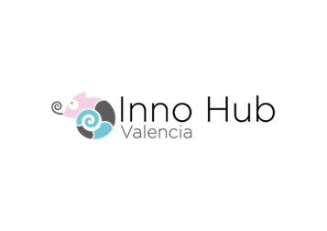




ZESPÓŁ SHOOT

Slide 35


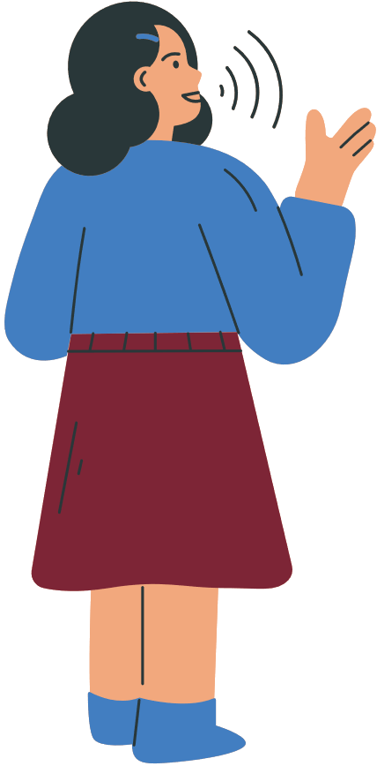
OCENA TWOJEJ CYFROWEJ HISTORII
Pytania do samooceny
Treść:
Czy moja historia ma jasny przekaz lub cel?
Czy obrazy skutecznie przekazują ten przekaz?
Czy sekwencja jest logiczna i spójna emocjonalnie?
Techniczne:
Czy jakość obrazu jest wystarczająca (ostrość, oświetlenie, kompozycja)?
Czy dźwięk jest wyraźny i zrównoważony z obrazem?
Czy przejścia są płynne?
Etyczne:
Czy uzyskałem niezbędne pozwolenia i zgody?
Czy wszystkie materiały pochodzą z odpowiednich źródeł i są odpowiednio przypisane?
Czy moja historia przedstawia tematy w sposób pełen szacunku i dokładny?
Wpływ:
Jakie emocje lub zrozumienie chcę wywołać u widzów?
Czy osiągnąłem to w moim projekcie? Co wymaga poprawy?
Notes:
OCENA TREŚCI dotyczy skuteczności opowiadania historii.
OCENA TECHNICZNA dotyczy warsztatu. Obejrzyjcie swoją historię bez dźwięku – czy obrazy opowiadają historię wizualnie? Posłuchajcie jej bez oglądania – czy dźwięk jest samodzielny? Oba elementy powinny być mocne.
OCENA ETYCZNA dotyczy odpowiedzialności.
OCENA WPŁYWU dotyczy skuteczności.
Wskazówka: obejrzyjcie swoją historię tak, jakbyście byli widzami.

